Slide 1

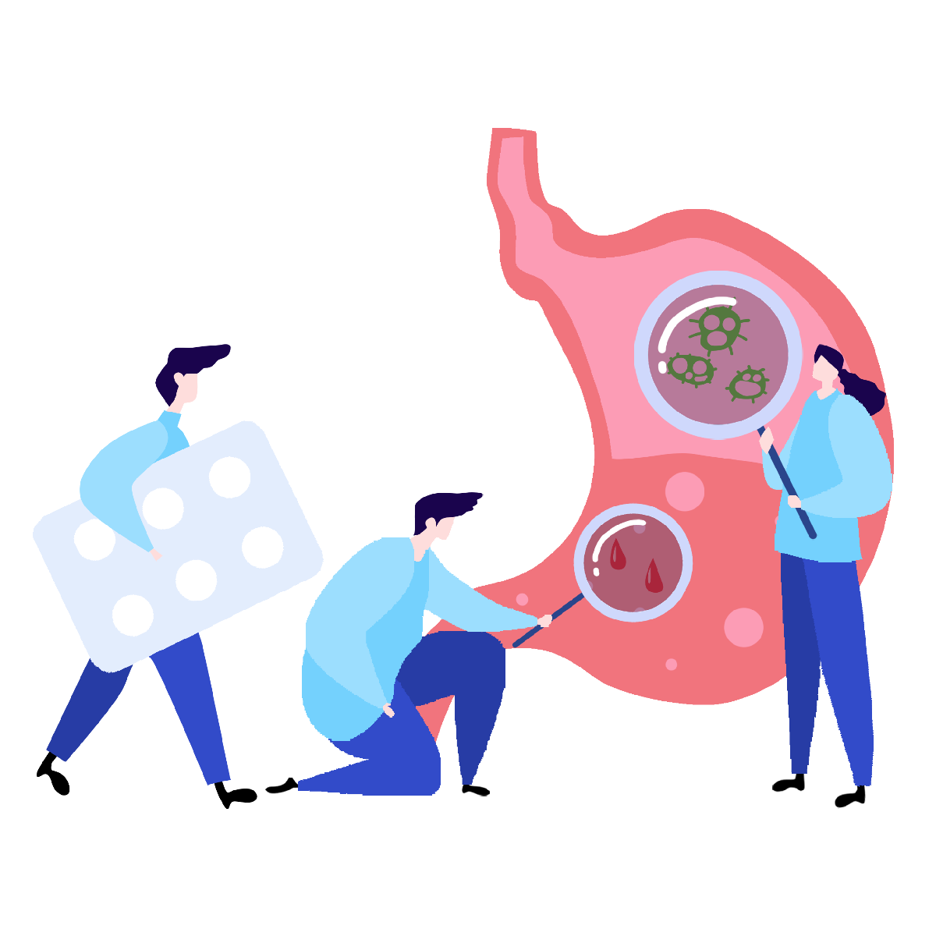




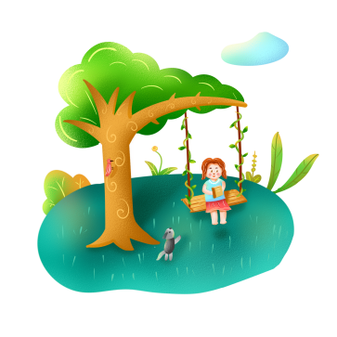

Slide 2




01.
02.
Trình bày được một số việc cần làm hoặc cần tránh để giữ gìn bảo vệ các cơ quan tiêu hóa.
Kể được tên một số thức ăn, đồ uống và hoạt động có hại
đối với các cơ quan tiêu hóa
và cách phòng tránh.
03.
Xây dựng và thực hiện được thời gian biểu
phù hợp để có được thói quen học tập, vui
chơi, ăn uống, nghỉ ngơi điều độ và ngủ đủ giấc.

Slide 3
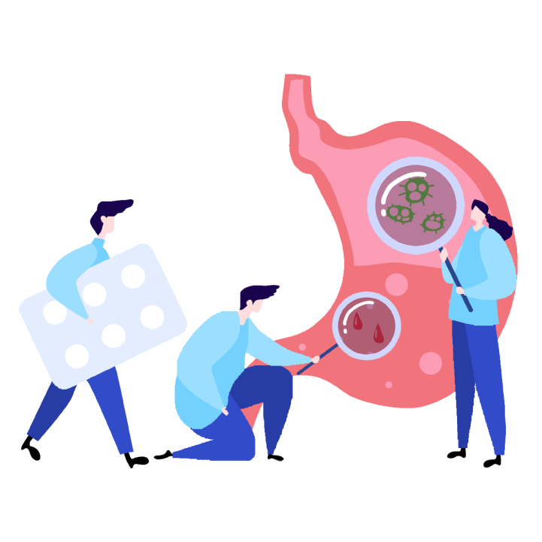



Slide 4
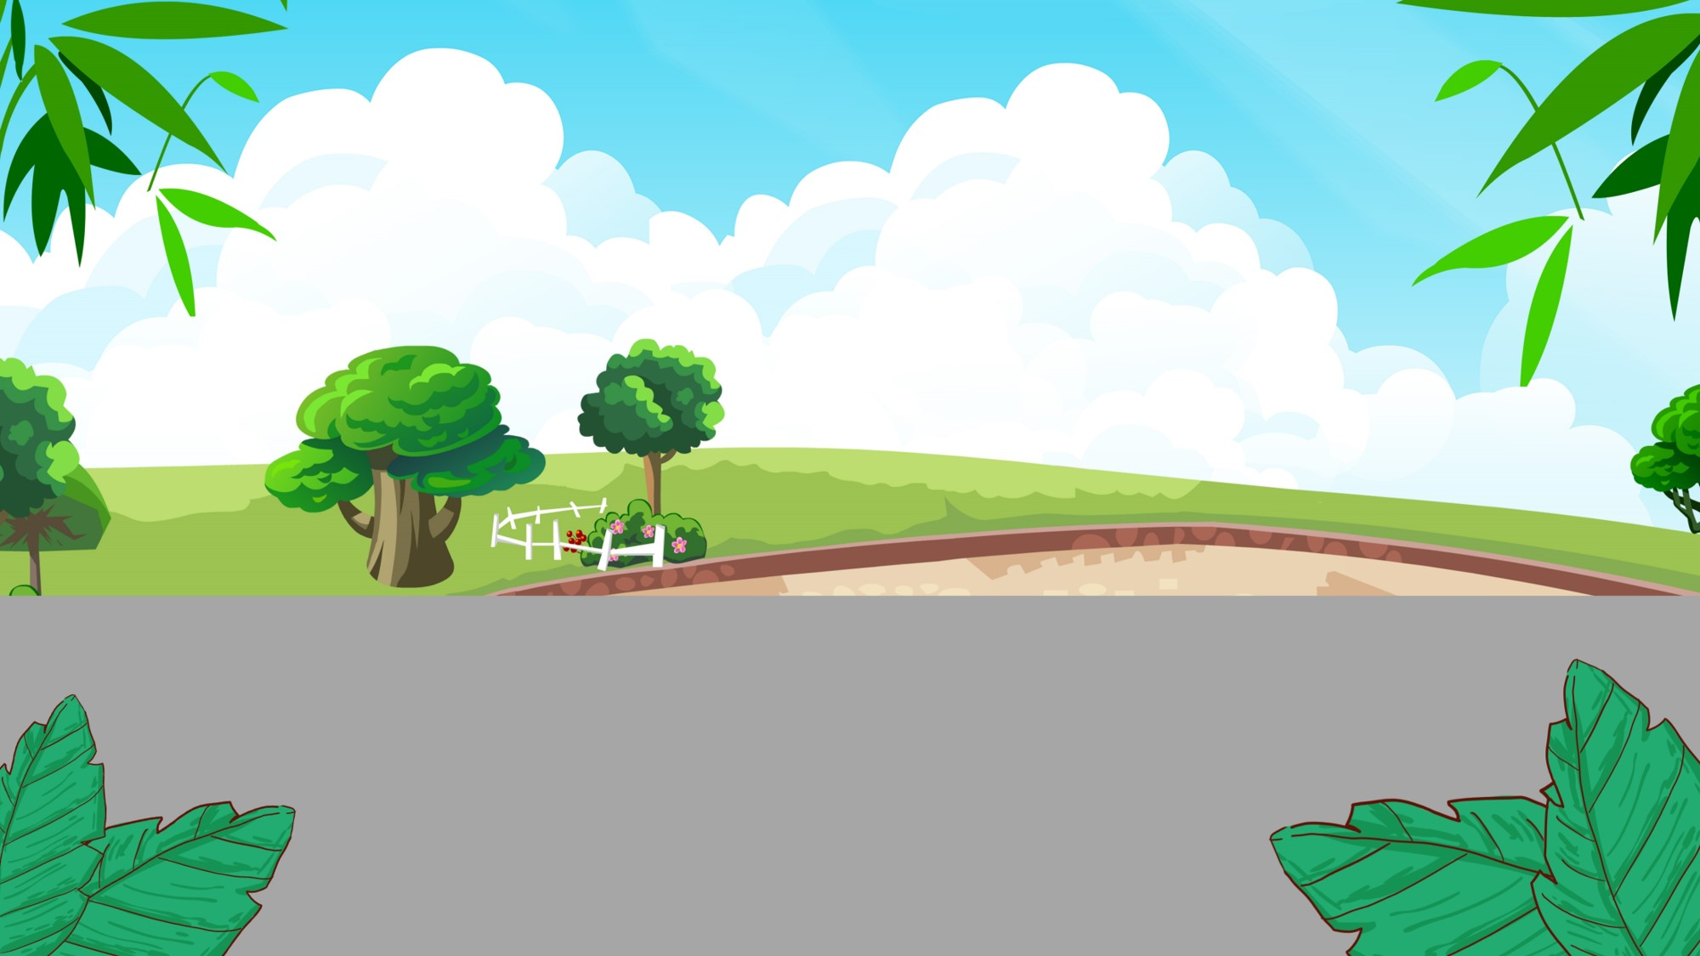
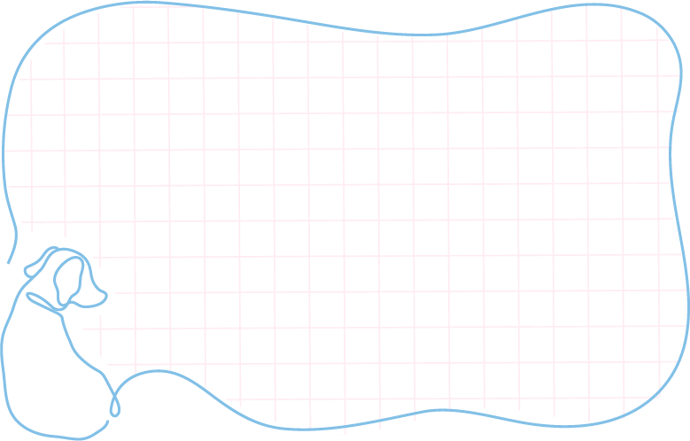
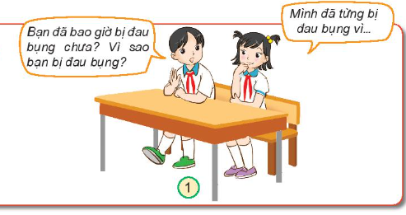

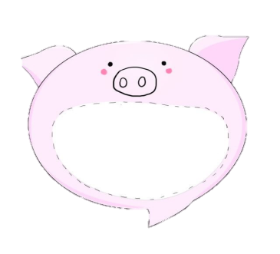
Cùng chia sẻ
?
Đã bao giờ bạn bị đau bụng chưa?
?
Tại sao lại bị đau bụng?

Slide 5


Slide 6


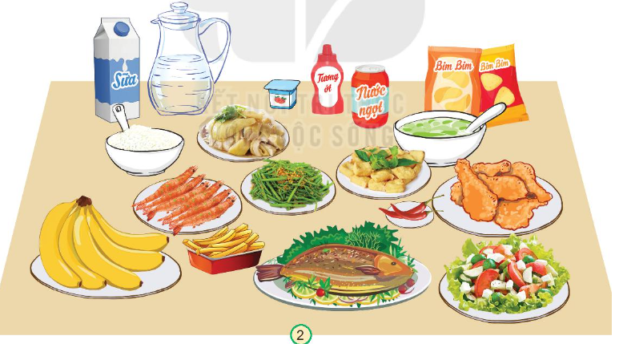

Làm việc
theo cặp
Quan sát hình 2 và cho biết những thức ăn, đồ uống nào có lợi, không có lợi cho cơ quan tiêu hoá? Vì sao?

Slide 7


Thức ăn đồ uống có lợi: nước, lọc , nước đã đun sôi , sữa, ngũ cốc, cá thịt, hoa quả tươi.
Thức ăn không có lợi: đồ uống có ga có cồn, đồ chiên rán, đồ ăn nhanh, chế biến sắn để đông ạnh để lâu…

Slide 8

Em hãy kể thêm những thức ăn có lợi, không có lợi cho cơ quan tiêu hóa.

Slide 9
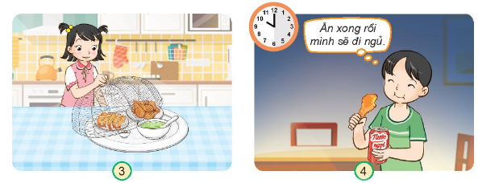
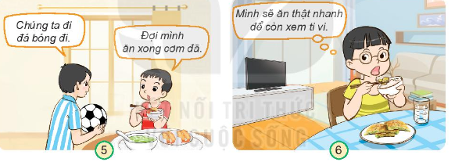
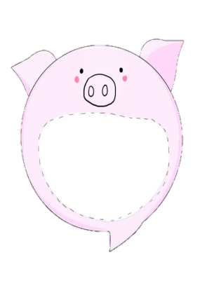
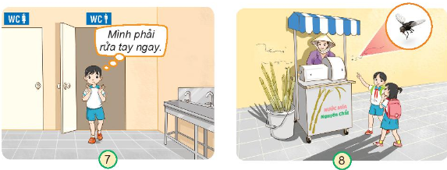
?
Các bạn trong hình đang làm gì? Nó có lợi hay có hại gì cho cơ thể? Tại sao?
?
Em hãy nêu những việc nào nên là, việc nào cần tránh để bảo vệ cho cơ quan tiêu hóa?

Slide 10
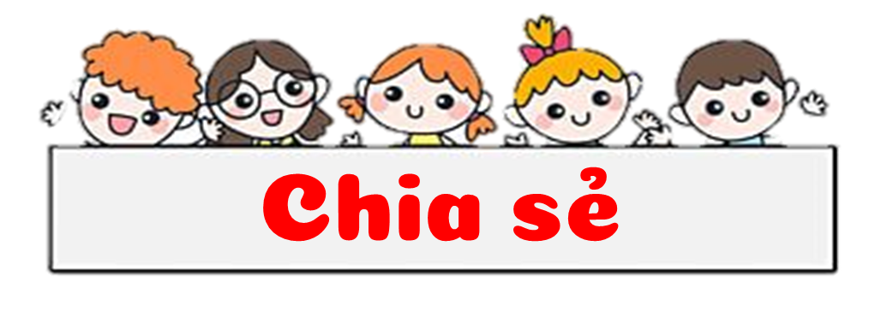
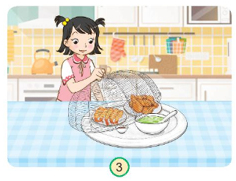


Úp lồng bàn vào thức ăn sau khi nấu xong mà chưa ăn ngay: Nên làm để tránh ruồi bọ đậu gây nhiễm vi khuẩn..

Slide 11
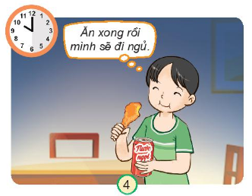
10 giờ tối còn ăn gà rán rồi mới đi ngủ: Không nên, vì thức ăn đó chứa nhiều dầu mỡ lâu tiêu, khiến da dày - cơ quan tiêu hóa phải hoạt động nhiều không được nghỉ ngơi, mình sẽ khó ngủ và có hại cho sức khỏe.

Slide 12
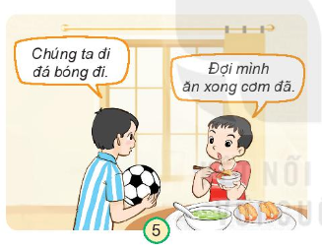
Không nên hứa với bạn đợi ăn xong mới đi đá bóng vì ăn no chạy sẽ ảnh hưởng đến sức khỏe.

Slide 13
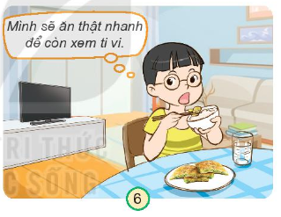
Không nên ăn nhanh để đi xem ti vi , vì không nhai kỹ sẽ có hại cho tiêu hóa không tiết được nhiều nươc bọt, dịch vị không tốt cho việc tiêu hóa thức ăn.

Slide 14
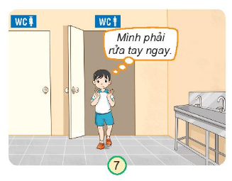
Nên rửa tay ngay sau khi đi vệ sinh sẽ tránh được nhiễm vi khuẩn có hại cho sức khỏe.

Slide 15
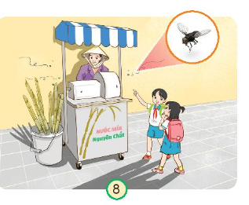
Không nên uống nước mía ở vệ sđường khi có ruồi bay đến đậu mà không có biện pháp loại bỏ hay ngăn chặn ruồi như vậy sẽ dễ bị nhiễm khuẩn từ ruồi bọ vào đồ uống ânh hưởng đến sức khỏe.

Slide 16




Slide 17



Trò chơi
hô
Ai
đúng

Slide 18
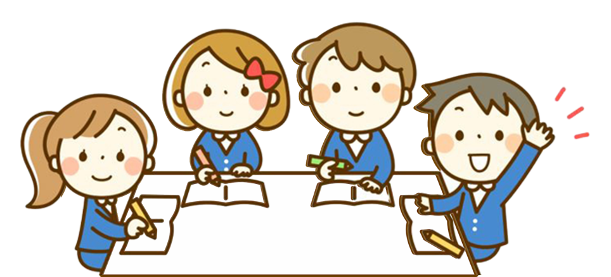





4 đội chơi
Chọn thẻ từ thích hợp
Đồ uống tốt cho cơ quan tiêu hóa
Nước ngọt
Bia
Rượu
Nước ép

Slide 19
4 đội chơi
Chọn thẻ từ thích hợp
Đồ uống tốt cho cơ quan tiêu hóa
Ngũ cốc
Khoai tây chiên
Gà rán
Bim bim

Slide 20
4 đội chơi
Chọn thẻ từ thích hợp
Đâu là việc làm có lợi cho cơ quan tiêu hóa?
Úp lồng bàn sau khi nấu mà chưa ăn ngay
Uống nước ngọt trước khi đi ngủ
Ăn thật nhanh

Slide 21
4 đội chơi
Chọn thẻ từ thích hợp
Đâu là việc làm có hại cho cơ quan tiêu hóa?
Ăn gà rán trước khi đi ngủ
Ăn chín uống sôi
Rửa tau sau khi đi vệ sinh

